Slide 1
Gestor-E
Jeisson Nicolas Reatiga Otalora
Johan Camilo Hueso Florido
Carlos Castillo Quitian
Servicio Nacional de Aprendizaje – SENA, Centro de Electricidad Electrónica y Telecomunicaciones
Análisis y Desarrollo de Sistemas de Información, Cuarto Trimestre
Instructor Gerardo Polania
Bogotá, 27 de septiembre de 2021

Slide 2


Introducción
La presentación tiene como objetivo dar a conocer las problemáticas actuales que tiene la microempresa y la creación de un sistema de información para solucionar estos problemas.

Slide 3
CONTENIDO
Introducción
Problema
Objetivos
Justificación
Inventarios del Sistema de Información
Cronograma e informe de costos
Base de Datos

Slide 4
Problema
En este apartado se explicará cómo funciona la empresa Vitugoz, para así identificar necesidades y problemáticas, con el fin de proponer un sistema de información.

Slide 5
Problema
La microempresa Vigutoz se dedica a la fabricación de diferentes tipos de prendas para niños. Los procesos clave que más relevancia tienen dentro de la microempresa son: la fabricación de las prendas, la gestión de inventarios y el proceso de logística. Los métodos de levantamiento de la información implementados fueron: la entrevista y la observación directa, para así visualizar cómo se desarrollaban cada uno los procesos, estas actividades se realizaron con ayuda de la propietaria de la microempresa.
Una vez realizada la recolección de la información se evidenció que hace falta organización en el proceso de gestión de inventario, este proceso se hace en ocasiones manualmente o haciendo uso de Excel lo que conlleva a la pérdida de información en algunas ocasiones.

Slide 6
Objetivos
En este apartado se mostrarán las metas a las que se quiere llegar y cuyo resultado será la implementación de un sistema de información.

Slide 7
Objetivos
OBJETIVO GENERAL
Desarrollar un sistema de Información Web que sirva como apoyo al proceso de la gestión de inventarios en la empresa Vitugoz.
OBJETIVOS ESPECÍFICOS
Gestionar los usuarios de la Empresa Vitugoz.
Gestionar el stock en tiempo real para tener un control claro sobre el mismo.
Gestionar los datos de las compras de insumos y/o productos.
Gestionar un módulo administrativo para tener control sobre todo el sistema.
Gestionar los proveedores de la empresa para facilitar el contacto con los mismos.
Gestionar los reportes gráficos e impresos de la Empresa Vitugoz.

Slide 8
Justificación
En este apartado se pretende resaltar la importancia de proponer un sistema de información como herramienta de apoyo software para la empresa Vitugoz.

Slide 9
Justificación
El deseo de apoyar a una microempresa para que se beneficien de los sistemas de información nos llevó a elegir la empresa Vitugoz, ya que, pese a que cuentan con un sistema Web para realizar ventas Online se identificó que tienen algunas falencias en el proceso para la gestión de inventarios. Se propone el desarrollo de un Sistema de Información Web denominado ‘Gestor-E’, que sirva como herramienta software de apoyo al seguimiento del proceso de gestión de inventarios, usuarios, proveedores y reportes gráficos de la empresa Vitugoz. En la gestión de usuarios el/los Administrador/es podrán dar acceso a los Usuarios encargados de hacer el manejo del inventario, así mismo, tendrán el control total para gestionar los perfiles y roles. En el apartado de gestión de inventarios los usuarios (operarios) y administrador/es podrán visualizar en tiempo real el stock disponible para estar al tanto de lo que ocurre con este; así mismo gestionar los proveedores que interactúan directamente con la compañía. Finalmente, facilitará la gestión de reportes gráficos e impresos, necesarios para la toma de decisiones del personal administrativo de la Empresa Vigutoz.

Slide 10
Inventarios del Sistema de información
En este apartado se pretenden mostrar el acceso a GIT donde se encuentra el repositorio del sistema de información.

Slide 11
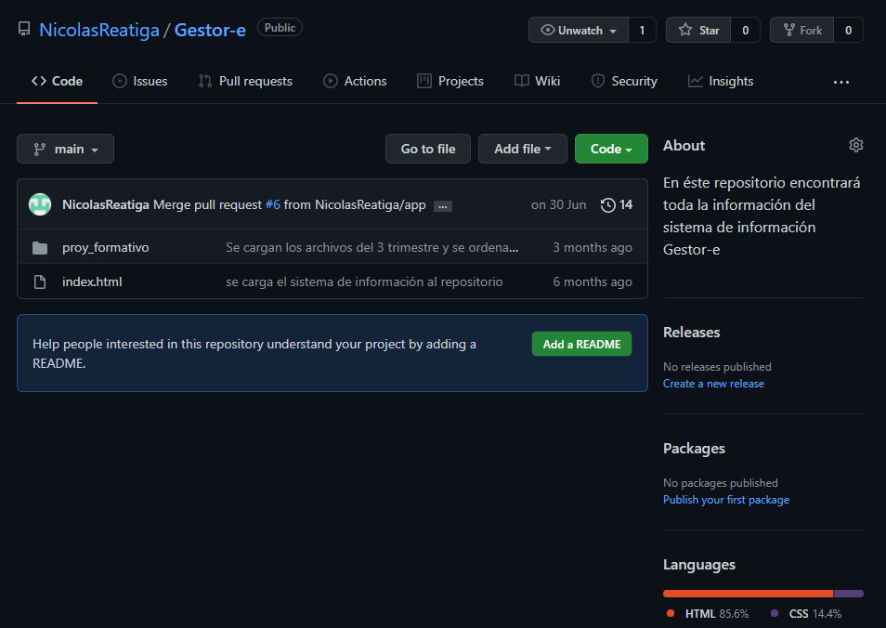
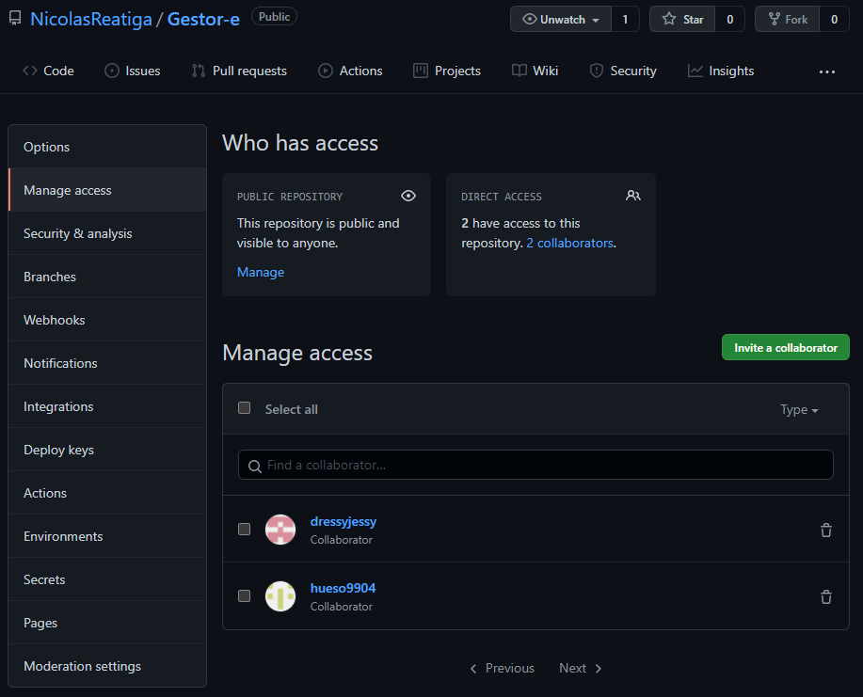
Control de cambios
Para el sistema de control de cambios, o sistema de control de versiones, se utilizó Github como herramienta. A continuación se mostrara por medio de imágenes cómo se encuentra alojado allí el repositorio.

Slide 12
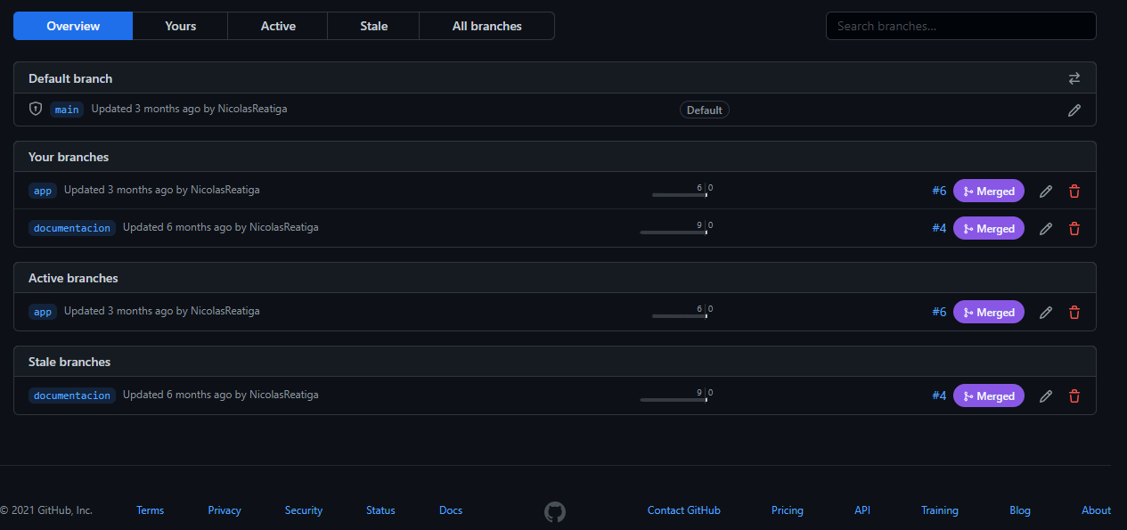
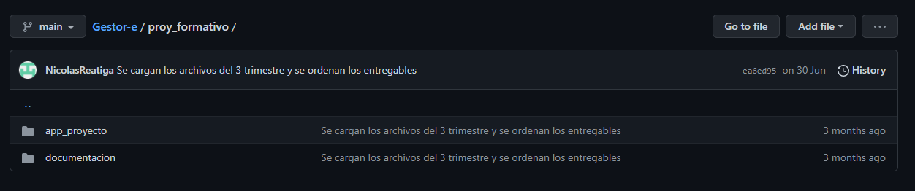
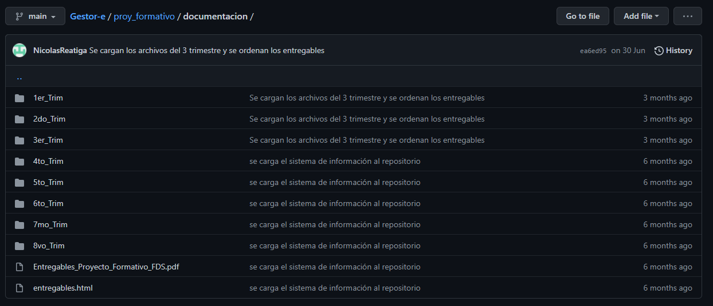
Control de cambios

Slide 13
Cronograma e informe de costos
En este apartado se mostrará el cronograma y el informe de costos establecidos para este proyecto.

Slide 14
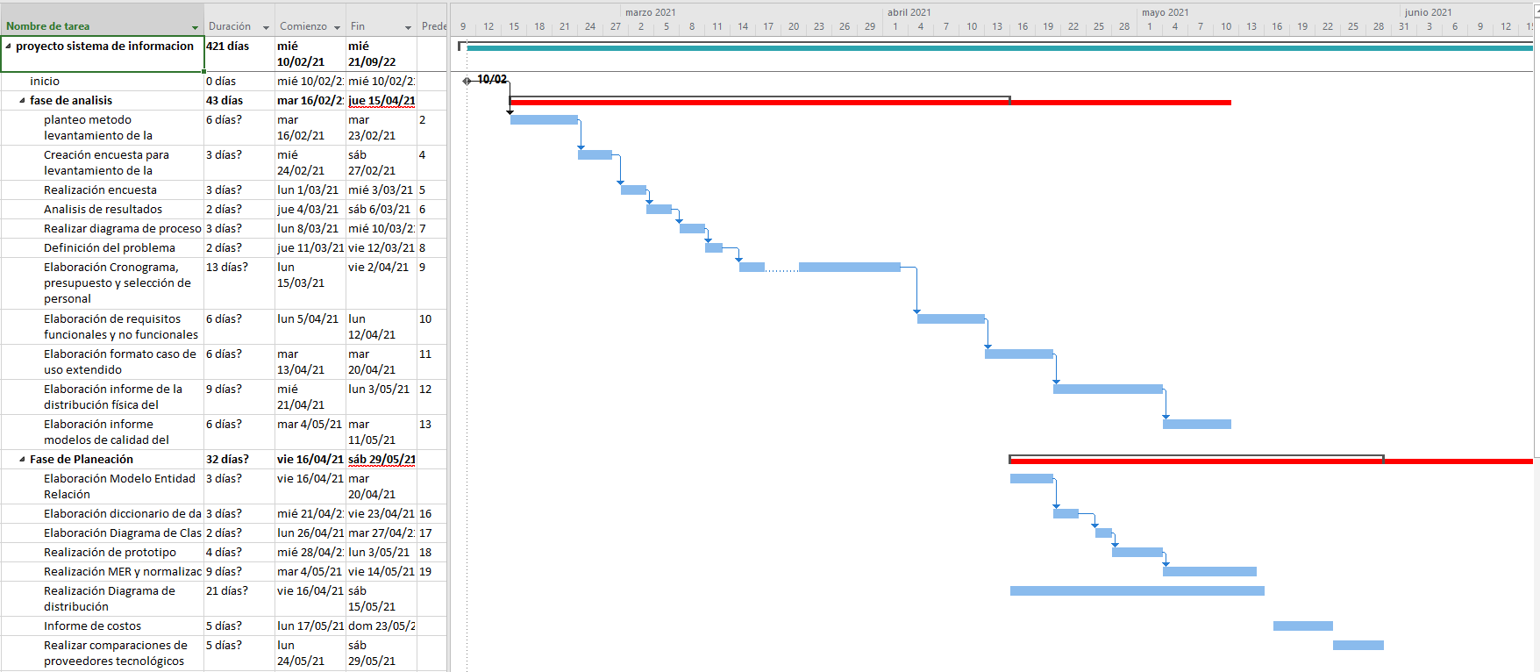
Cronograma

Slide 15
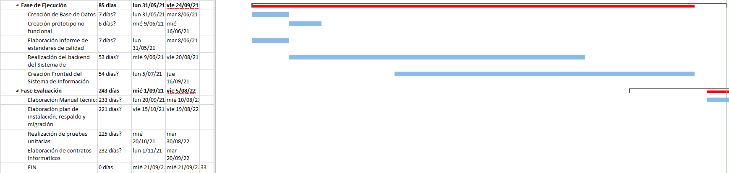

Slide 16
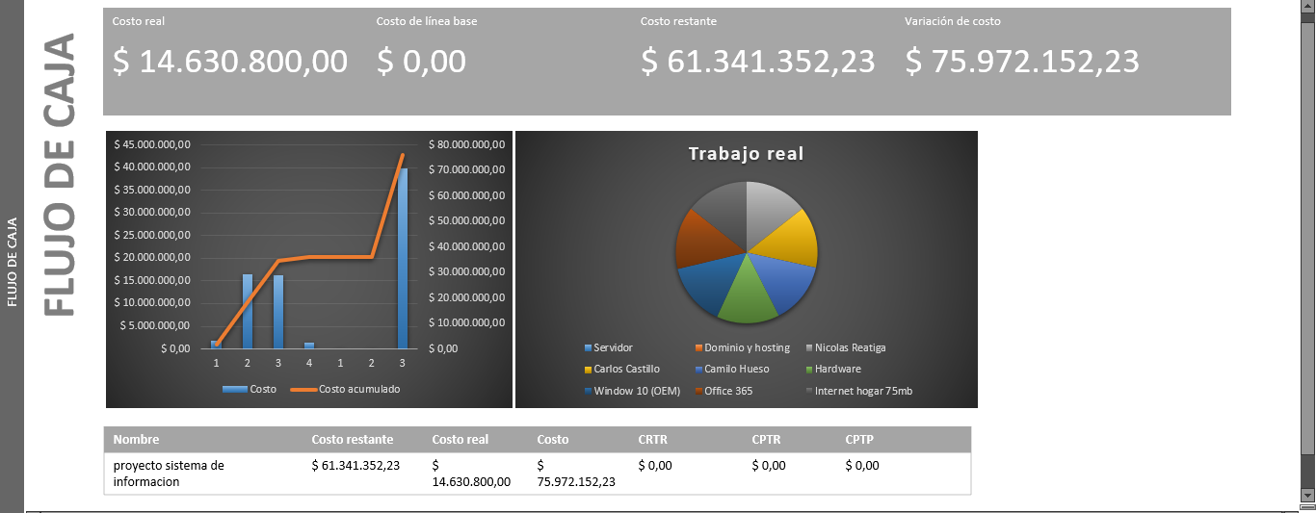
Costos y presupuestos
Se evidencia el informe de costos del proyecto. Este es realizado por medio del aplicativo Project.

Slide 17
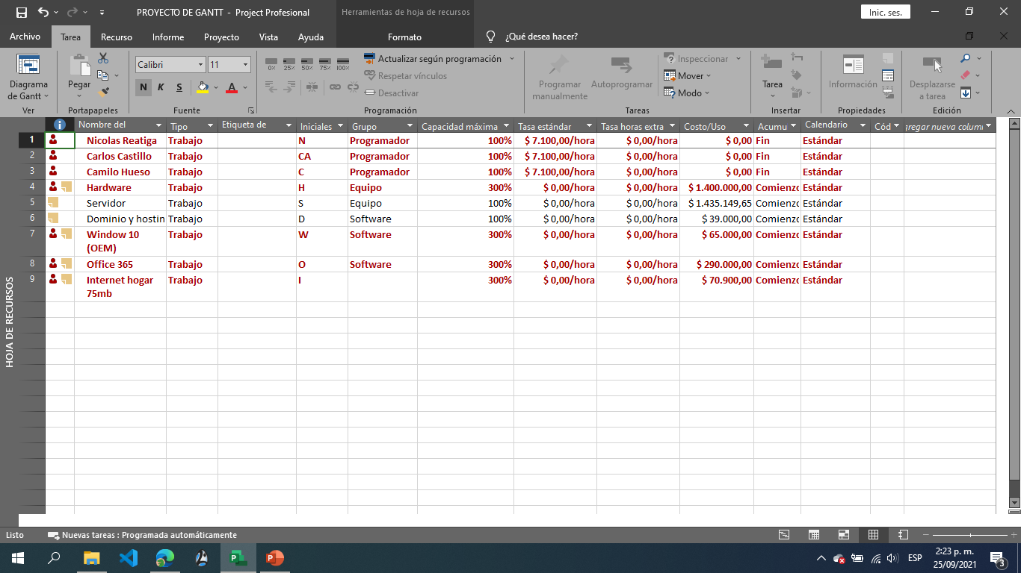
Costos y presupuestos

Slide 18
Base de Datos
En este apartado se visualizará cada uno de los componentes necesarios que se establecieron para la realización de la base de datos.

Slide 19
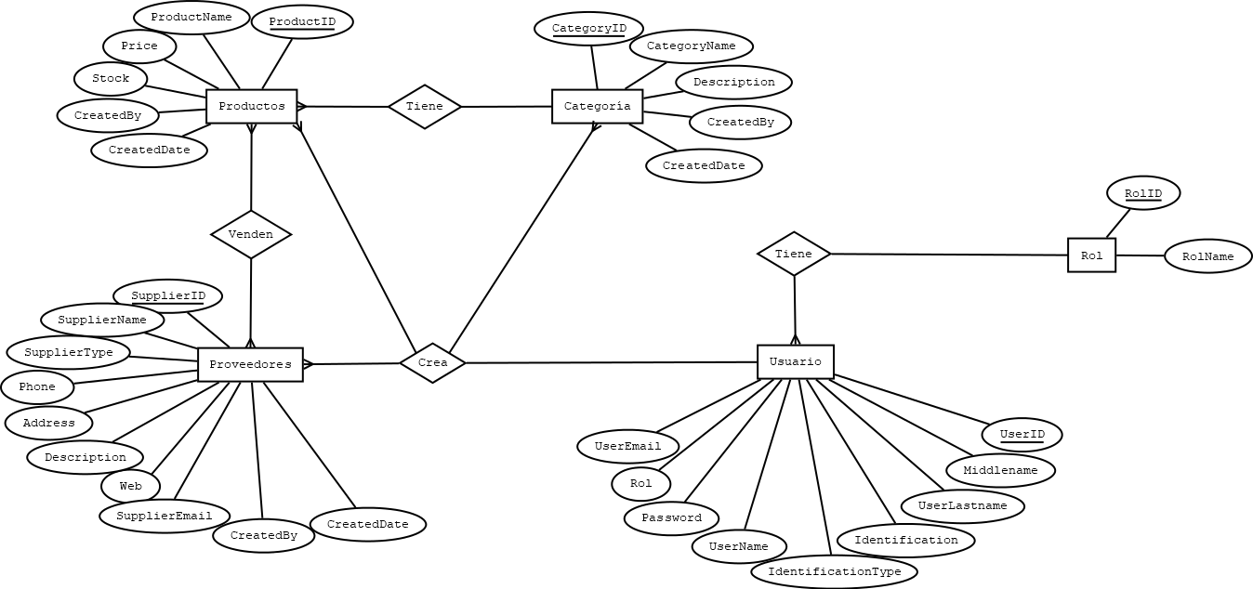
Modelo Entidad Relación - MER
A continuación se muestra el modelo entidad relación que se estableció después de hacer el levantamiento de la información.

Slide 20
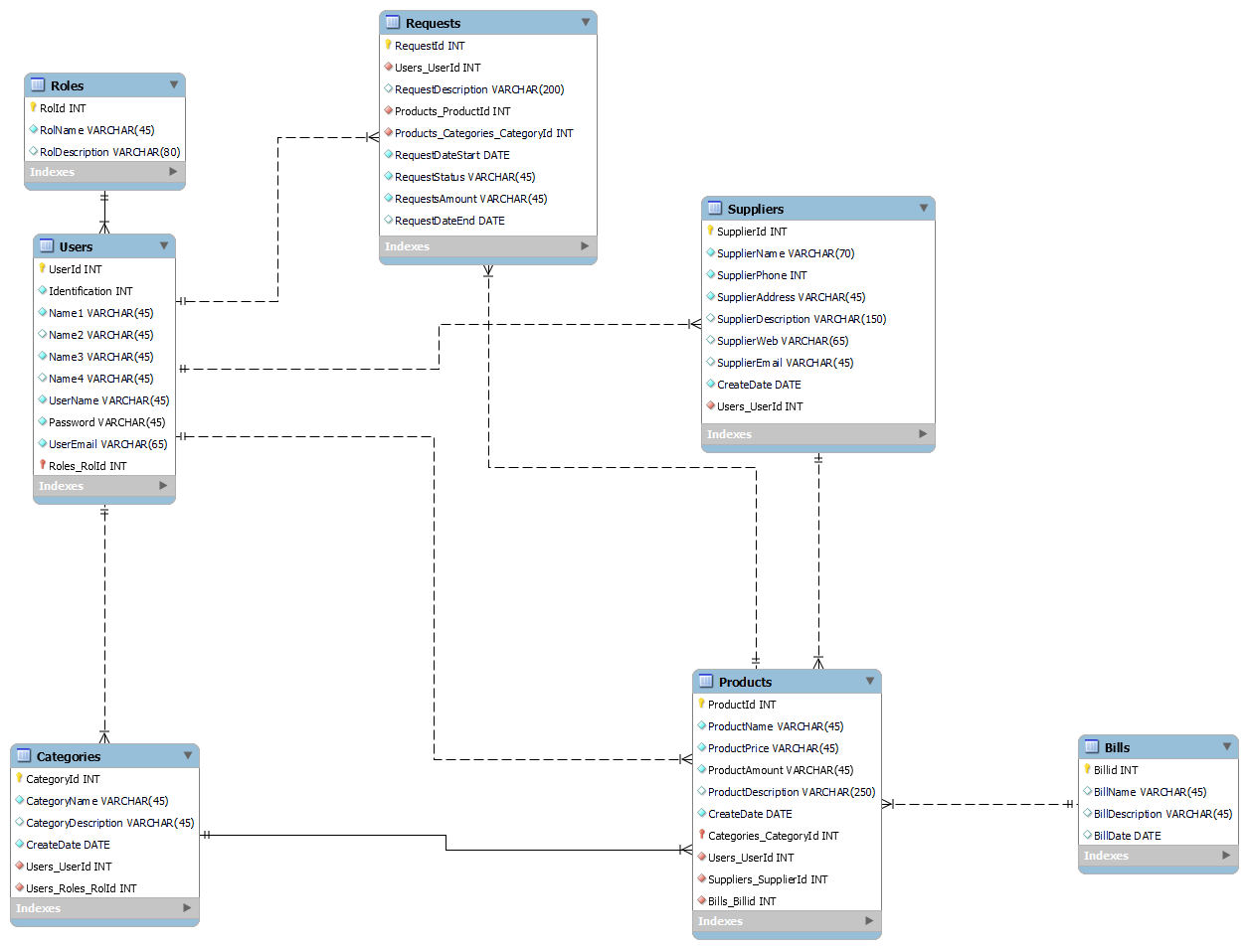
Modelo Relacional
A continuación se muestra el modelo relacional una vez realizada la normalización de las bases de datos.

Slide 21
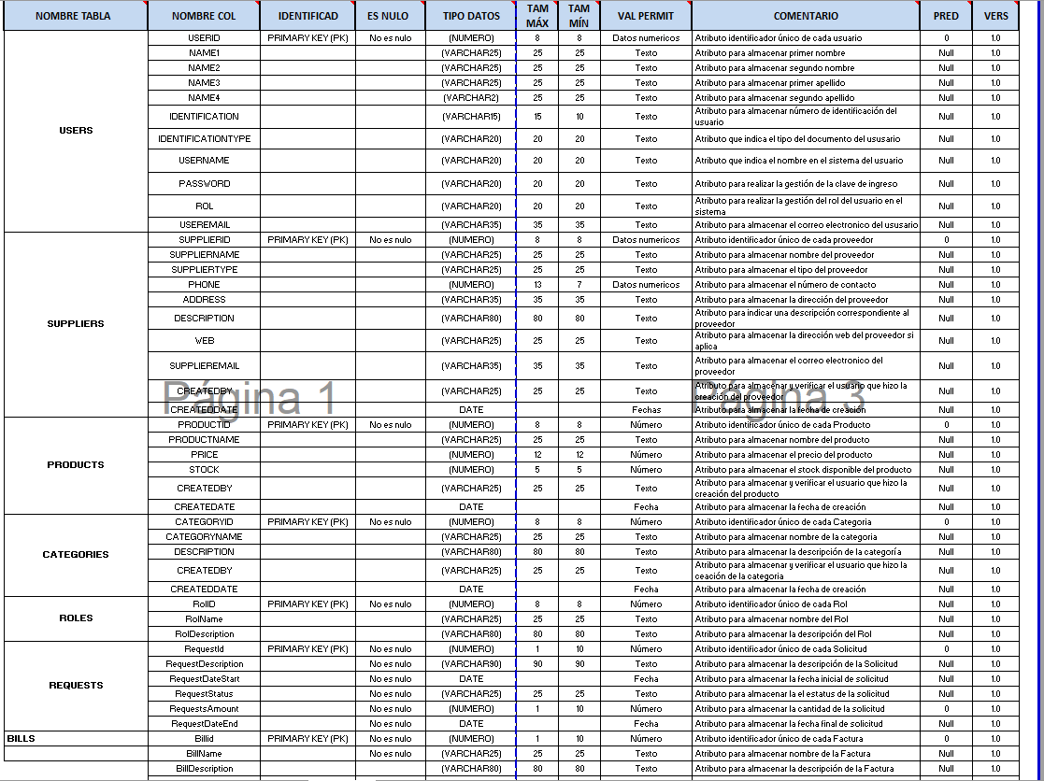
Diccionario de Datos
A continuación se el diccionario de datos generado a través de la base de datos construida.

Slide 22
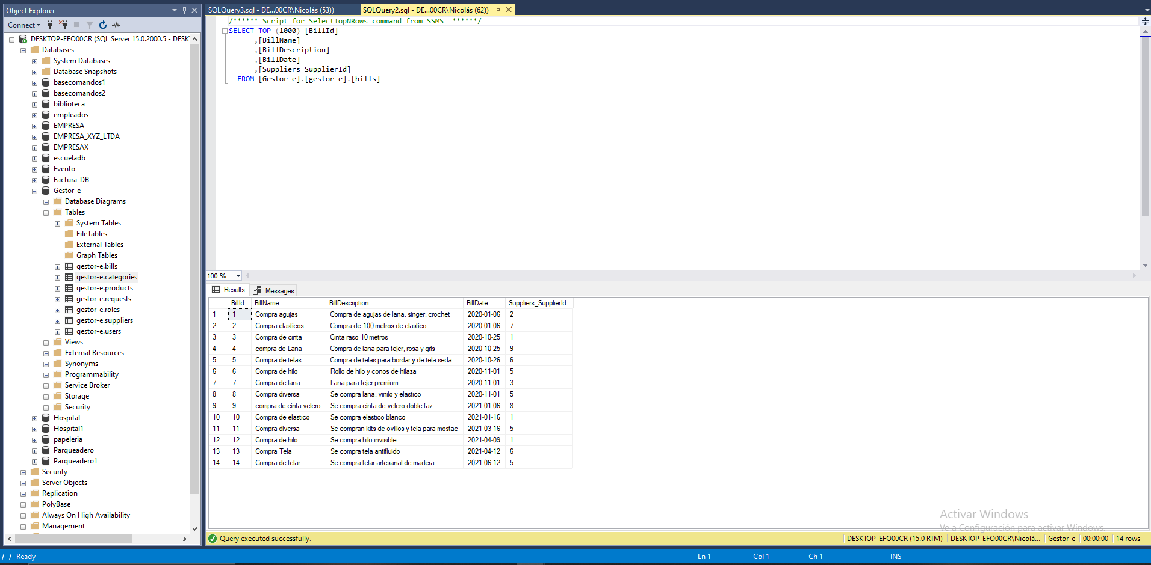
Sistema de gestión BBDD
Para hacer la gestión de la base de datos se usa como herramienta SQL Server, aquí, se podrán ver cada una de las tablas correspondientes a la base de datos y algunos registros en la misma.

